Slide 1
BENEFICIOS DE IR A LA UNIVERSIDAD EL COMPROMISO DE COLLEGE BOUND

Slide 2
¿A QUIÉN CONOCE QUE HAYA IDO A LA UNIVERSIDAD?
Notes:
Consejos útiles:
- Puede pedir a la audiencia que comparta sus respuestas a esta pregunta.
- Puede compartir su experiencia sobre quién fue la primera persona que conoció que fue a la universidad.
- Si es egresado universitario de primera generación, comparta su experiencia.

Slide 3
¿POR QUÉ DEBERÍA IR A LA UNIVERSIDAD?
Más educación = Más dinero
Obtener un título universitario = Tener más oportunidades laborales
La MAYORÍA de los empleos en Washington requieren un título universitario
Es DIVERTIDO y puede conocer gente de todas partes

Slide 4
PROMEDIO DE INGRESOS POR NIVEL DE EDUCACIÓN
MÁS EDUCACIÓN SIGNIFICA
MÁS DINERO
$35,464
$44,356
$52,260
$74,464
Preparatoria sin terminar
Certificado de preparatoria
Grado de asociado
Título universitario
Notes:
Los adultos jóvenes que cuentan con un grado de asociado ganan un promedio de $10,000 dólares más al año que los que solo cuentan con el certificado de preparatoria.
¿Cuánto es eso en términos reales? ¿Qué se puede comprar con $10,000 dólares?
Pida a los estudiantes que nombren más empleos de forma voluntaria. Muéstreles la correspondencia entre esos empleos con el nivel de educación y el nivel salarial promedio.
Hable sobre el rango de salarios de los trabajos que requieren un grado de asociado (técnico de HVAC [Heating, Ventilating and Air Conditioning, climatización]=45 mil, especialista de reparaciones de equipo de telecomunicaciones=67 mil, RN (registered nurse, enfermero registrado)=78 mil, higienista dental más de $100 mil): estas cifras aún deben revisarse para mostrar el salario correcto.
Promedio de ingresos por nivel de educación tomado del Bureau of Labor of Statistics, 2022.
(https://www.bls.gov/careeroutlook/2023/data-on-display/education-pays.htm)

Slide 5
¿QUÉ TIPO DE UNIVERSIDADES EXISTEN?
CTC (Community and Technical Colleges, Colegios Comunitarios y Escuelas Técnicas)
Escuelas que ofrecen grados y certificados de asociado que incluyen determinadas profesiones.
Vocacional Privada de 2 años o Escuela de Formación Profesional
Escuelas que proporcionan educación para una carrera específica.
Universidad Pública y Privada de 4 años
Escuelas que ofrecen títulos universitarios y que normalmente duran 4 años de estudio de tiempo completo.

Slide 6
EMPLEOS DE APRENDIZAJE PROFESIONAL
Mecánico aeronáutico
Mecánico automotriz
Albañil
Carpintero
Electricista
Bombero
Conductor de camión
Soldador
Plomero
Cantero de cemento
Encargado de control de tránsito
Pintores
MÁS EDUCACIÓN SIGNIFICA
MÁS OPCIONES DE EMPLEO
EMPLEOS DE GRADO DE ASOCIADO
Artes culinarias
Asistente legal
Higiene dental
Cosmetología
Fisioterapeuta
Técnico radiológico
Planeador eléctrico
Ingeniero electrónico
Asistente informático
Desarrollador web
Enfermero registrado
Ciberseguridad
EMPLEOS CON TÍTULO UNIVERSITARIO
Editor
Funcionario del servicio exterior
Investigador de mercado
Trabajador social
Ejecutivo de mercadotecnia
Escritor
Organizador comunitario
Profesor
Biólogo marino
Ingeniero químico
Desarrollador de aplicaciones
Abogado

Slide 7
¿CÓMO PUEDO PAGAR LA UNIVERSIDAD?
MITO: No puedo ir a la universidad porque es muy caro.
REALIDAD: La ayuda financiera puede ayudarle a pagar la universidad. Los recursos de ayuda financiera incluyen cualquier beca, subvención, estudio y trabajo, o préstamo que le ayuden con sus gastos de la universidad.

Slide 8
TIPOS DE AYUDA FINANCIERA
1
BECAS: Dinero que se otorga con base en logros académicos o de otro tipo.
2
SUBVENCIONES: Una forma de ayuda gratuita, normalmente con base en necesidades financiares.
FORMAS DE PAGAR LA UNIVERSIDAD
3
WORK STUDY: Un programa que le permite a los estudiantes trabajar dentro o fuera del campus para ganar dinero.
4
PRÉSTAMOS: Dinero que pide prestado y paga con el tiempo con un interés adicional en la mayoría de los casos.

Slide 9
¿QUÉ ES COLLEGE BOUND?
Compromiso temprano de ayuda financiera estatal, como Washington College Grant, para estudiantes elegibles de 7.º y 8.º, y algunos de 9.º grado. ¿No está seguro si está inscrito? ¡Verifíquelo con su consejero!
Se combina con otra ayuda financiera estatal para cubrir el costo promedio de la colegiatura (a las tasas de universidades públicas), algunas cuotas y una pequeña cantidad para libros = compromiso para el otorgamiento de fondos.
Notes:
College Bound es un compromiso temprano de ayuda financiera estatal, como Washington College Grant, para los estudiantes elegibles.
¿Le interesa el cuidado de la salud? ¿La construcción? ¿El diseño de video juegos? ¿Dirigir un negocio? Sin importar sus metas profesionales, ¡College Bound puede ayudarle a asistir y pagar la escuela correcta para usted!
College Bound es un compromiso temprano de ayuda financiera estatal, como Washington College Grant, para ayudar a pagar su educación después de la preparatoria. La cantidad de dinero que recibe se basa en las colegiaturas promedio (a las tasas de las universidades públicas), algunas cuotas y una pequeña cantidad para libros. Puede usar College Bound para ayudar a pagar su educación en más de 65 colegios, universidades y escuelas técnicas participantes en Washington.

Slide 10
LA INSCRIPCIÓN ES UN PROCESO DE DOS PASOS
1.
Ser elegible para desayuno o almuerzo gratuito o de precio reducido en 7.º, 8.º grado o ser elegible nuevamente en 9.º grado (los jóvenes en hogares de crianza son elegibles por medio de la graduación de preparatoria).
Los estudiantes elegibles se inscribirán automáticamente.
¿QUIÉN PUEDE OBTENER COLLEGE BOUND?
PASO
2.
Cumplir el compromiso College Bound.
Conozca los requisitos de ingresos; la universidad los verifica utilizando información de FAFSA o WASFA.
Ser aceptado y asistir a una universidad elegible en un periodo de un año a partir su graduación de preparatoria.
PASO
Notes:
Para poder obtener College Bound, tiene que llenar una solicitud o inscribirse automáticamente en la escuela secundaria. Si tiene preguntas sobre si tiene una solicitud completa de College Bound, comuníquese con su consejero o con el Washington Student Achievement Council en collegebound@wsac.wa.gov.
Tenga en cuenta que: la generación de 2026 será la primera en haberse inscrito automáticamente por completo.

Slide 11
A partir del otoño de 2023 no hay ningún requisito de GPA (Grade Point Average, Promedio de Calificaciones) DE LA PREPARATORIA para que los estudiantes que planean asistir a una Universidad Comunitaria o Escuela Técnica obtengan College Bound (CB).
Los estudiantes deben graduarse de una preparatoria del estado de Washington con un GPA de 2.0 o superior si planean asistir a una universidad privada o pública de cuatro años al terminar la preparatoria.
No tener ninguna condena por delitos graves.
Tener ingresos para ser elegible, verificados con la información de FAFSA o WASFA.
Inscribirse a la universidad dentro del primer año a partir de su graduación de la preparatoria.
EL COMPROMISO COLLEGE BOUND:
¡NUEVO!
Notes:
Queremos asegurarnos de que cumpla todos los requisitos para poder recibir la beca en su totalidad. Para seguir siendo elegibles, necesitan cumplir todos los compromisos siguientes.
Después de inscribirse en la escuela secundaria, los estudiantes elegibles deben cumplir los requisitos del College Bound:
NUEVO: A partir del otoño de 2023 no hay ningún requisito de GPA de la preparatoria si usted planea asistir a un colegio comunitario o escuela técnica.
Si planea asistir a una universidad privada o pública de cuatro años al terminar la preparatoria, debe graduarse de una preparatoria del estado de Washington con un GPA de 2.0 o superior.
No tener ninguna condena por delitos graves.
Ser elegible por ingresos, según lo determine su universidad usando la información de su FAFSA o WASFA. Puede consultar los requisitos de ingresos actuales para la CBS (College Bound Scholarship) visitando wsac.wa.gov/college-bound#income-eligibility-to-receive-cbs
Ser aceptado y asistir a una de las más de 65 instituciones de educación superior, universidades o programas participantes en un máximo de un año después de graduarse de la preparatoria. Visite wsac.wa.gov/sfa-institutions para consultar una lista completa de escuelas elegibles.

Slide 12
La cantidad de dinero de CB se basa en el tipo de universidad a la que asista.
La mayor parte del compromiso de CB será financiado por Washington College Grant.
El monto de la beca se basa en:
¿CUÁNTO RECIBIRÉ?
COMPROMISO DE COLLEGE BOUND $
COSTO PROMEDIO DE LA COLEGIATURA
(Tasas Públicas)
UNA PEQUEÑA CANTIDAD PARA LIBROS
ALGUNAS
CUOTAS
DE LA UNIVERSIDAD
Notes:
Aquí puede ver qué cubre College Bound aquí. Tenga en cuenta que cada beca de College Bound puede ser diferente para cada persona y que, en algunos casos, los fondos de CB pueden ayudar a pagar otros costos si otra ayuda ya cubrió la colegiatura. La beca se basa en usted, el tipo de universidad a la que va y sus necesidades financieras de cada año. Aunque College Bound no cubre TODOS los costos de la universidad, otras ayudas financieras (como subvenciones [Pell], Work Study, préstamos y becas) pueden ayudarle a pagar otros gastos universitarios como vivienda, comidas y transporte.
En realidad, la mayor parte del monto de la beca de CB provendrá de Washington College Grant.

Slide 13
¿DÓNDE PUEDE USARLA?
Existen más de 65 colegios, universidades y universidades técnicas donde puede usar College Bound.
Y más... Puede encontrar una lista en línea en www.wsac.wa.gov/sfa-institutions.
Notes:
Ahora que sabe que la beca College Bound puede ayudarle a pagar la universidad, probablemente quiera saber dónde usarla. Existen más de 65 escuelas, universidades y programas técnicos de 2 y 4 años que aceptan College Bound en el estado de Washington. ¡Eso significa que pueden asistir a escuelas como (remplazar con escuelas que correspondan a su región) University of Washington, Central Washington University, North Seattle Community College o Gene Juarez Academy! Esto significa que cuenta con MUCHAS opciones en Washington y todas estas universidades les ayudarán a empezar una carrera que les interese y que disfruten.
Consulte la lista de instituciones elegibles si agrega o elimina universidades: https://wsac.wa.gov/sfa-institutions

Slide 14
A:
¿QUÉ SIGUE?
PREPARACIÓN
Asegúrese de tomar los cursos adecuados para graduarse y para la admisión a la universidad.
B:
PLANEACIÓN
Explore opciones de universidades y empleo con su consejero.
C:
CUMPLIMIENTO
Asegúrese de revisar los requisitos del compromiso para recibir
College Bound.
PRESENTAR LA SOLICITUD
Durante su último año de preparatoria presente la solicitud para las universidades elegibles y para recibir ayuda financiera, ya sea ante FAFSA o WASFA.
Notes:
Regrese a la diapositiva 11 para ver los requisitos del compromiso.

Slide 15
Debe inscribirse a la universidad dentro del primer año a partir de su graduación de la preparatoria.
Debe usarse dentro de un plazo de cinco años a partir de su graduación de la preparatoria (los fundos de CB para la generación de 2024 expira en el año 2029).
College Bound es un compromiso de cuatro años (12 trimestres u 8 semestres).
Estar en “buenos términos” con su universidad para mantener la beca (GPA, código de honor, etc.).
Presentar la FAFSA o WASFA cada año: la elegibilidad de ingresos se verifica cada año escolar.
LO QUE NECESITA SABER:
¡HAY REQUISITOS PERO TAMBIÉN HAY
FLEXIBILIDAD!
Notes:
(Viñeta 1) Aunque solo haya obtenido 1 crédito, cumple este requisito. Running Start cumple la fecha límite de inscripción pero NO elimina la posibilidad de usar el monto total de la beca y el tiempo asignado.
(Viñeta 2) La licenciatura es el grado más alto que puede obtener utilizando los fondos de College Bound.
(Viñeta 3) College Bound es un compromiso de cuatro años (8 semestres o 12 trimestres) que debe usarse dentro de un periodo de los cinco años posteriores a la graduación de la preparatoria. Por ejemplo, si se graduó en junio de 2024, tiene hasta junio de 2029 para obtener su certificado o título. Le conviene completar su licenciatura en cuatro años.
(Viñeta 5) Si durante un año su ingreso no es elegible, entonces puede ser elegible por ingresos el próximo año.

Slide 16
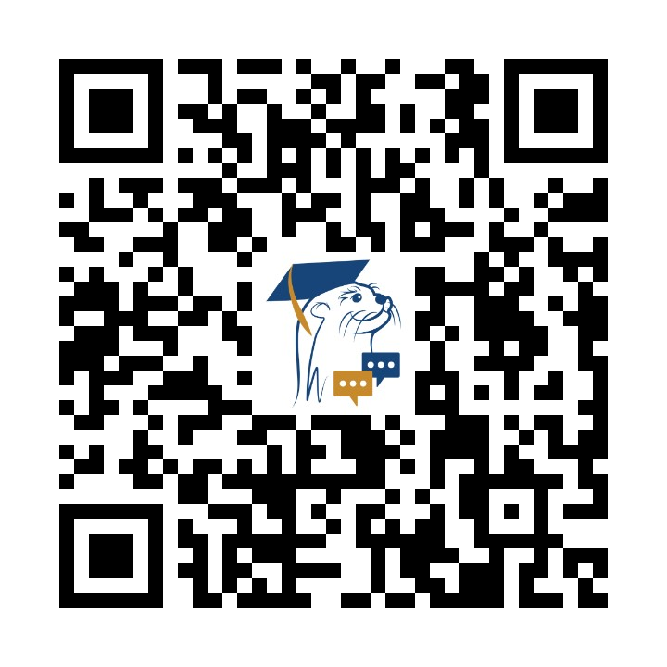
Estudiantes de preparatoria:
¡MANTÉNGANSE
EN CONTACTO!
¿TIENE PREGUNTAS SOBRE AYUDA FINANCIERA?
OtterBot es un servicio gratuito de mensajes de texto diseñado para ayudar a los estudiantes de preparatoria con información sobre ayuda financiera y acceso a la universidad. Los estudiantes pueden acceder a OtterBot por medio de un mensaje de texto las 24 horas del día, los siete días de la semana.
Envíe un mensaje de texto al 360-928-7281 diciendo:
“Hi Otter!” (Hola, Otter) si aún no recibe mensajes.
¿ESTABA INSCRITO A COLLEGE BOUND EN EL 7.º, 8.º o 9.º GRADO?
¡NECESITAMOS SU INFORMACIÓN DE CONTACTO ACTUAL! UTILICE ESTE CÓDIGO QR SOLO LE TOMARÁ UN MINUTO
Notes:
El enlace con la información de contacto también está disponible aquí: bit.ly/cbcontactstudppt

Slide 17
INFORMACIÓN DE CONTACTO ¿No está seguro si está inscrito? ¡Verifíquelo con su consejero!
Teléfono:
1-888-535-0747
Opción 1
Correo electrónico: collegebound@wsac.wa.gov

